Slide 1
Списки, гиперссылки
Alua Kossamanova

Slide 2
In HTML, there are two main types of lists:
unordered lists (<ul>) - the list items are marked with bullets
ordered lists (<ol>) - the list items are marked with numbers or letters
The CSS list properties allow you to:
Set different list item markers for ordered lists
Set different list item markers for unordered lists
Set an image as the list item marker
Add background colors to lists and list items
list-style-type: circle | disc | square | armenian | decimal | decimal-leading-zero | georgian | lower-alpha | lower-greek | lower-latin | lower-roman | upper-alpha | upper-latin | upper-roman | none | inherit

Slide 3
Unordered Lists:
Coffee
Tea
Coca Cola
Coffee
Tea
Coca Cola
Ordered Lists:
Coffee
Tea
Coca Cola
Coffee
Tea
Coca Cola

Slide 4
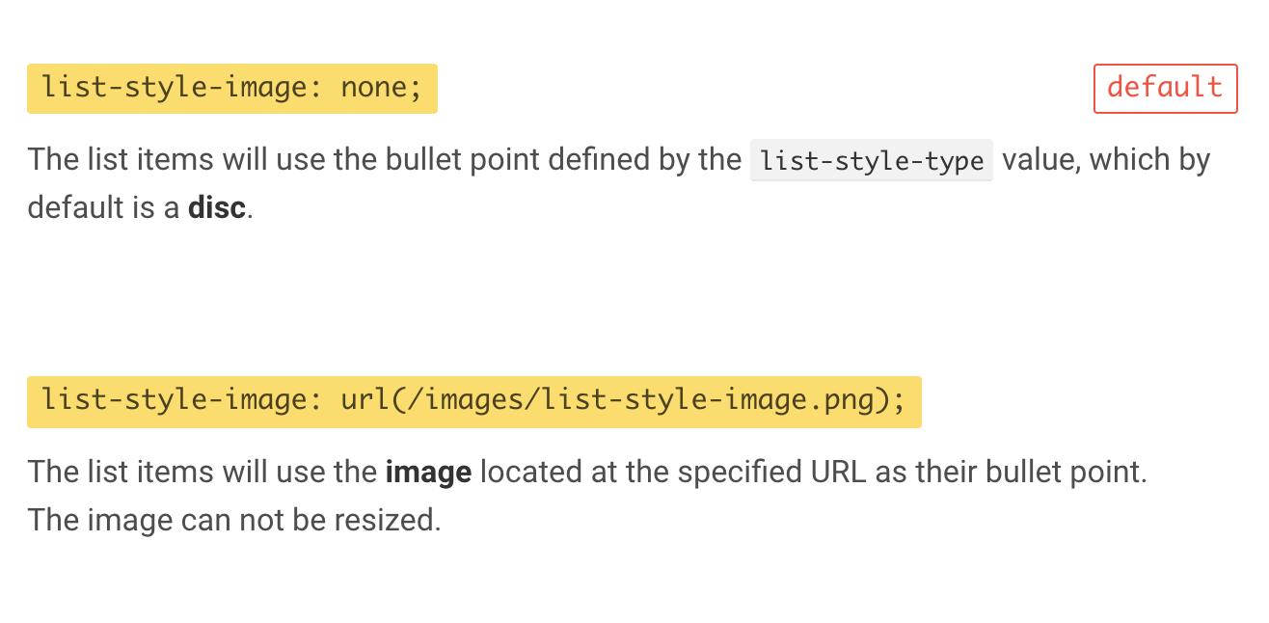
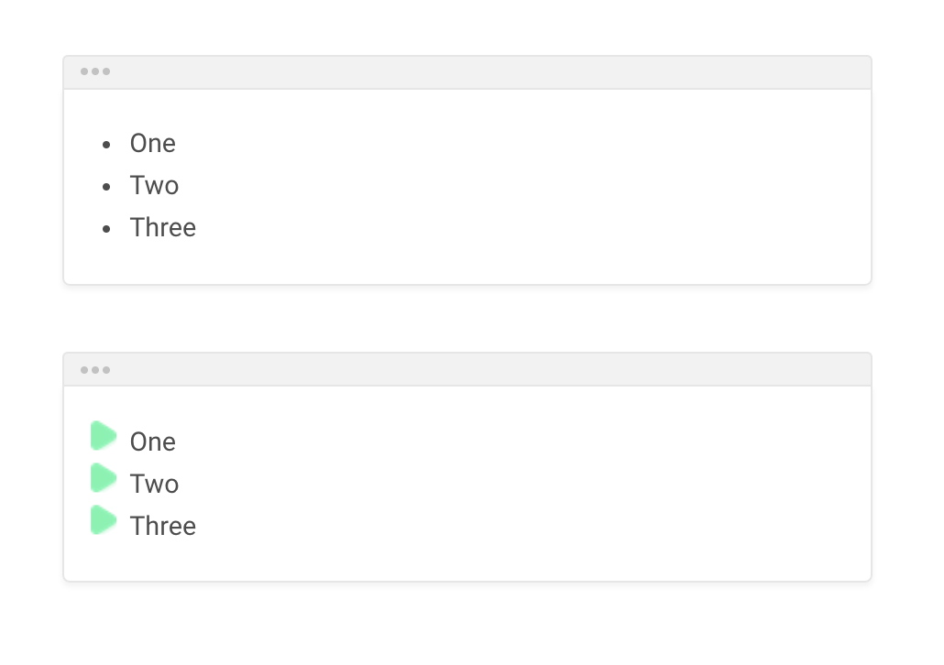

Slide 5
Списки определений <dl>, <dt>, <dd>
предназначены для создания списка определений. Каждый такой список начинается с контейнера <dl>, куда входит тег <dt> создающий термин и тег <dd> задающий определение этого термина.
<dl>
<dt>Термин 1</dt>
<dd>Определение термина 1</dd>
<dt>Термин 2</dt>
<dd>Определение термина 2</dd>
</dl>

Slide 6
Свойство background
background: [bc] [bi] [br] [bp] [ba];
/* Обозначения:
[bc] — background-color
[bi] — background-image
[br] — background-repeat
[bp] — background-position
[ba] — background-attachment

Slide 7
Свойство display (https://learn.javascript.ru/display)
Свойство display имеет много разных значений. Обычно, используются только три из них: none, inline и block, потому что когда-то браузеры другие не поддерживали.
None
Block(по умолчанию - div, h1, p)
Inline (по умолчанию - span, a)
Inline-block
Как и инлайн-элемент:
Располагается в строке.
Размер устанавливается по содержимому.
Во всём остальном – это блок, то есть:
Элемент всегда прямоугольный.
Работают свойства width/height.

Slide 8
Flexbox
https://flexboxfroggy.com/#ru
https://css-tricks.com/snippets/css/a-guide-to-flexbox/

Slide 9
Гиперссылки
Атрибут target
_blank — загружает страницу в новое окно браузера;
_self — загружает страницу в текущее окно;
_parent — загружает страницу во фрейм-родитель;
_top — отменяет все фреймы и загружает страницу в полном окне браузера.

Slide 10
Псевдоклассы ссылок active, hover, link, visited
:link выбирает ещё не посещённые ссылки.
:visited выбирает посещённые ссылки.
:active выбирает активные ссылки (кнопка мыши зажата на ссылке).

